Slide 1
数字图像压缩简介
郭江凌

Slide 2
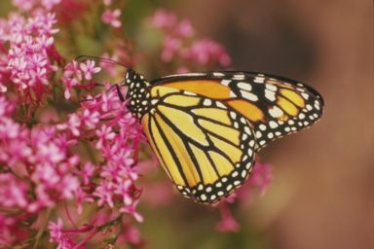
数字图像压缩的目的
减小数据量
  大文件 → 小文件
加快传输的速度
增加存储的数目
原始图像
(300万像素)
压缩后的数据
解压后的图像
编码器
解码器
9,461KB
压缩比
365KB
26:1

Slide 3
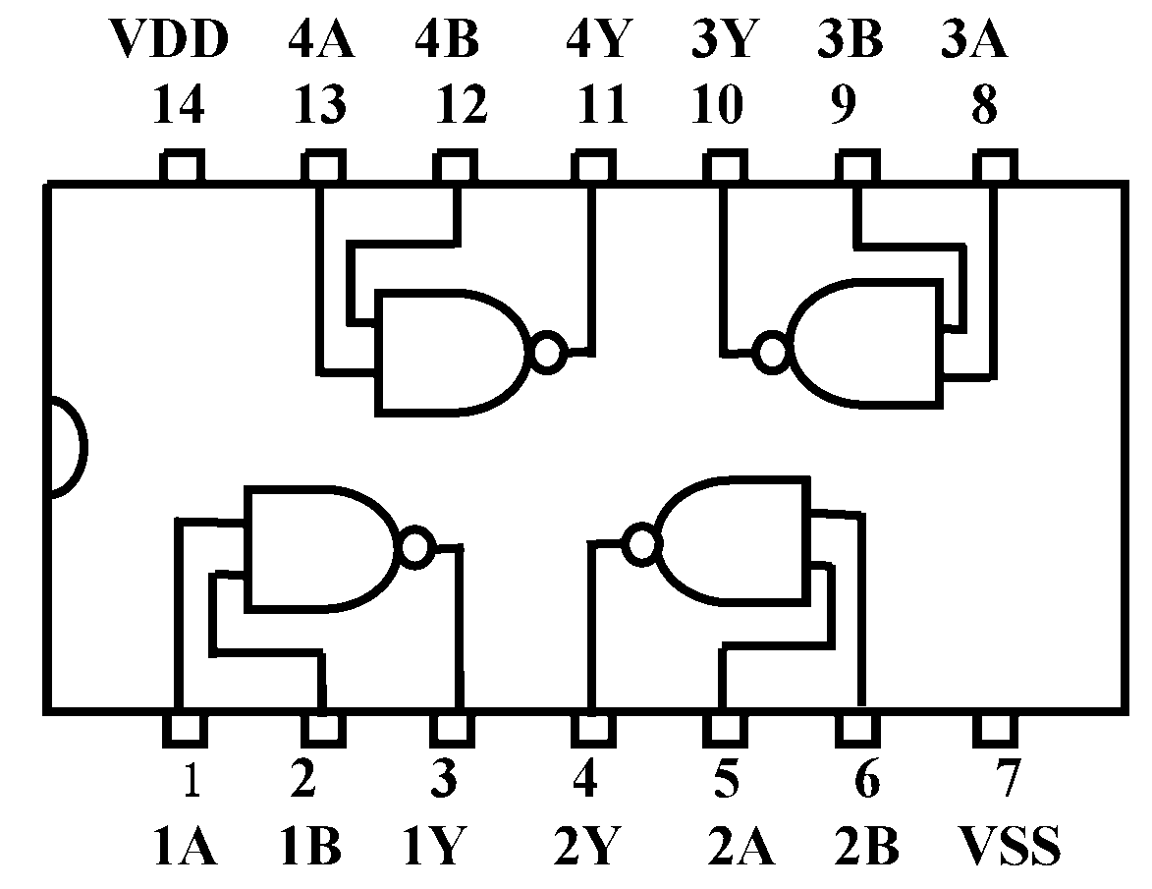
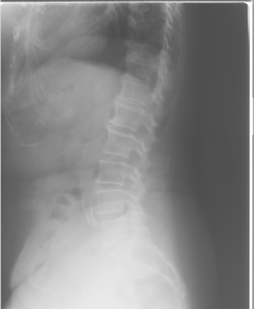
数字图像压缩的分类
按图像性质分
二值图像
灰度图像
彩色图像

Slide 4
二值图像的压缩

Slide 5
游程编码
112比特
00…011…100…011…100…0…
62
5
12
6
27
…
…
0111110
00000101
00001100
00000110
00011011
40比特
压缩比=2.8:1
思想：对于连续的“0”（连续的“1”），只记录其长度。
适用于：连续的“0”（连续的“1”）出现较多的图像。

Slide 6
灰度图像的压缩

Slide 7
差值编码
8比特x9=72比特
32
34
35
32
31
32
31
35
34
…
2
1
-3
-1
1
-1
4
-1
…
…
00010000
0010
0001
1011
1001
0001
1001
0100
1001
40比特
压缩比=1.8:1
思想：记录相邻两像素的差值。
适用于：相邻像素亮度值变化缓慢的图像（绝大部分自然图像）

Slide 8


预测编码
32
34
35
32
31
32
31
35
34
…
36
34
31
32
31
33
34
…
32
34
1
2
0
0
0
-2
0
…
思想：根据前面像素的变化规律，预测当前像素的值，记录预测值与真实值之差。

Slide 9
预测编码+游程编码
32
34
35
32
31
32
31
35
34
…
预测编码
32
34
1
2
0
0
0
-2
0
…
游程编码
32
34
1
2
(0,3)
-2
0
…
思想：预测编码后，出现连续的0或其他数字，用游程编码进一步压缩。

Slide 10
预测编码+变长编码
32
34
35
32
31
32
31
35
34
…
预测编码
32
34
1
2
0
0
0
-2
0
…
32
34
10
110
0
0
0
1110
0
…
思想：出现频率高的数字用短的二进制码表示，出现频率低数字用长的二进制码表示，则平均码长一般小于等长编码。

Slide 11
位平面编码
32
34
35
32
31
32
31
35
34
…
0
0
0
1
0
0
0
0
0
0
0
1
0
0
1
0
0
0
0
1
0
0
1
1
0
0
0
1
0
0
0
0
0
0
0
0
1
1
1
1
0
0
0
1
0
0
0
0
0
0
0
0
1
1
1
1
0
0
0
1
0
0
1
1
0
0
0
1
0
0
1
0
位平面7
……
位平面2
位平面1
位平面0
思想：高位平面的二进制码一起输出，会出现较多连续的0或连续的1。

Slide 12
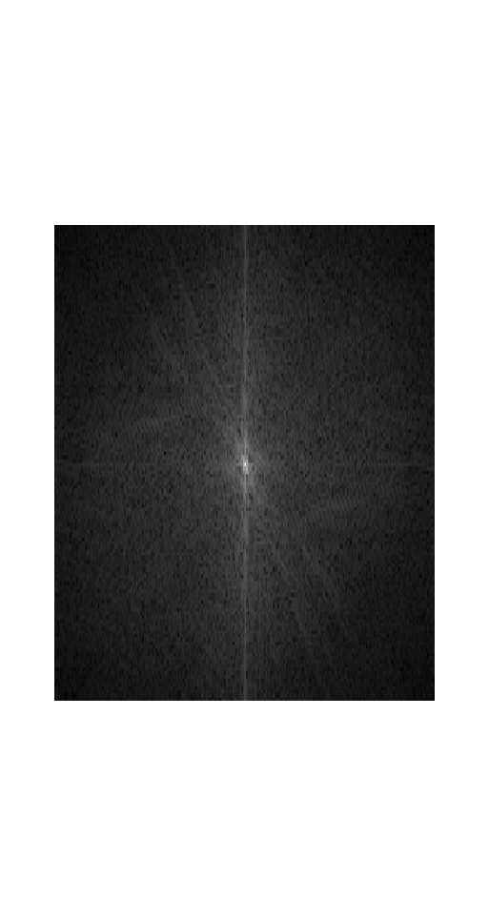
变换编码
FFT
思想：变换后的图像，点的数值多数为接近0的数，且集为中，利于进一步采用前述编码方式压缩。

Slide 13
JPEG编码简化流程
8 x 8
编码块
输入
2D-DCT
量化
量化矩阵
Zigzag扫描
编码表
输出
Huffman编码
游程编码
Notes:
JPEG编码流程
8x8编码块：将图像切割为8x8的块状，每一个块状独立编码。

Slide 14
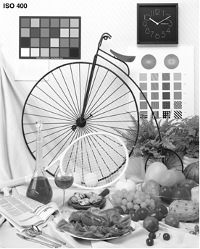
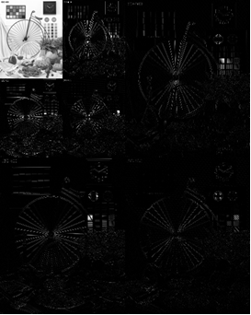
变换编码——小波变换
LL₂
HL₂
HL₁
LH₂
HH₂
LH₁
HH₁
原始图像
小波变换图像
小波域划分示意图

Slide 15
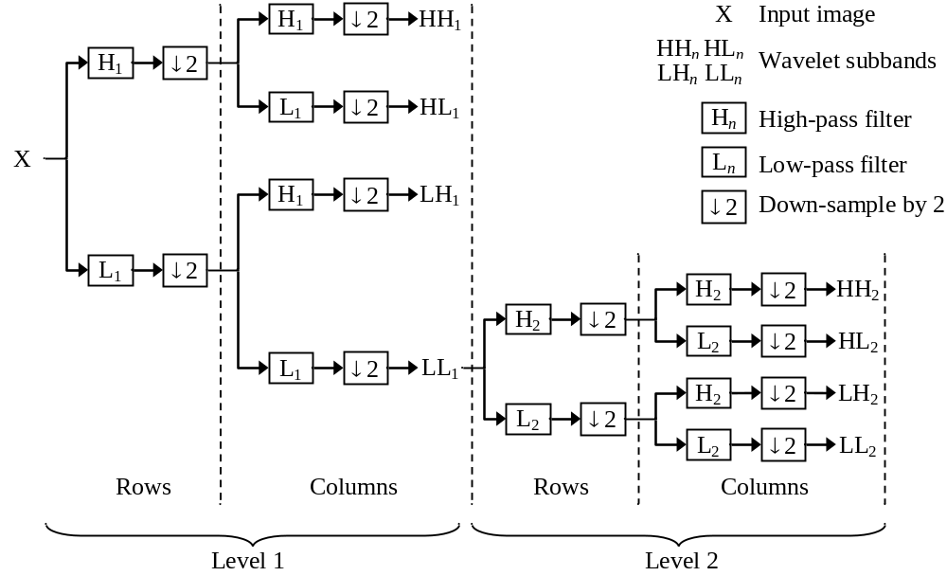
变换编码——小波变换

Slide 16
变换编码——小波变换
LL
第N层
小波树
…
...
...
第2层
下降的趋势
小波系数幅值
第1层
小波系数
在同一小波树中的小波系数

Slide 17
面临的挑战—压缩能力
更高的压缩能力
  大文件 → 更小的文件
原始图像
压缩后的数据
解压后的图像
编码器
解码器

Slide 18

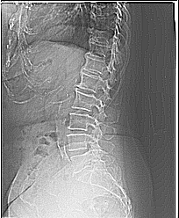
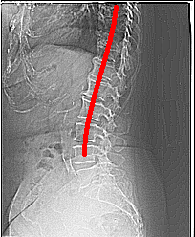
面临的挑战—图像质量
更高的图像质量
  面向进一步的数字图像处理
    图像增强、图像分割、图像识别等
解压后的图像
增强后的图像
自动识别

Slide 19


第一代图像压缩下的互动式解压
原始图像
压缩后数据
解压图像
Encoder
Decoder
Encoder
Decoder
缩略图
Encoder
Decoder
用户 A
用户 B
Encoder
Decoder
Decoder
感兴趣区域
Encoder
Decoder
Encoder

Slide 20
第二代图像压缩下的互动式解压
原始图像
压缩后数据
解压图像
减少42%
的容量
Decoder
Decoder
Decoder
用户 A
Encoder
用户 B
Decoder
Decoder
感兴趣区域
掩模
Decoder

